Slide 1
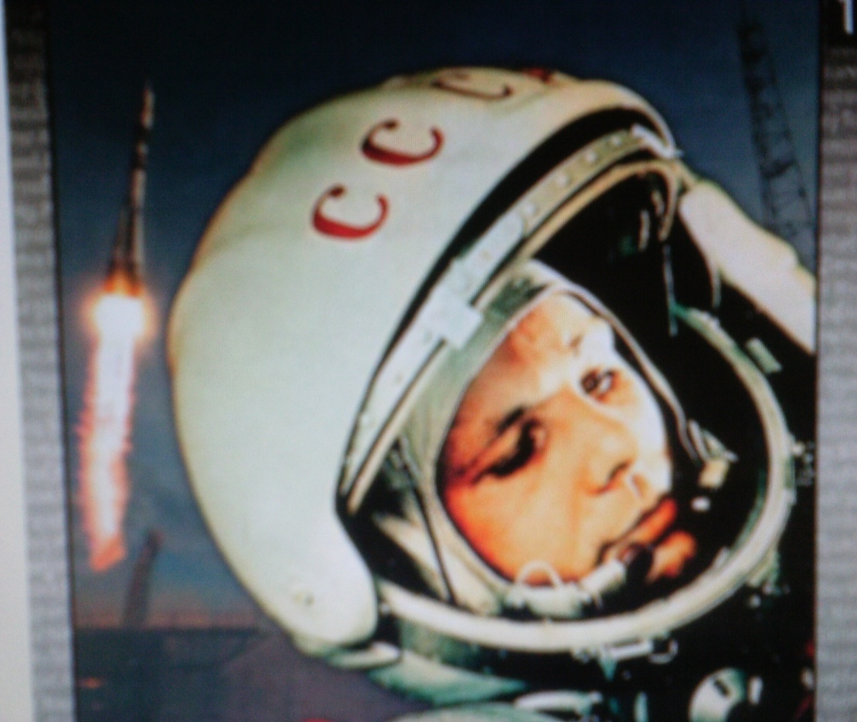
Тема: «Богатства, отданные людям. Ю.А.Гагарин.»

Slide 2
Цель:
- изучить жизнь и деятельность первого космонавта Ю.А. Гагарина;
- научить ценить, беречь и развивать наследие прошлого , заботливо относиться к своей истории, окружающим людям;
Задачи:
- помочь учащимся определиться с выбором конкретного жизненного идеала;

Slide 3
Подготовительный этап:
вырезки из периодических изданий, связанные с Ю.А. Гагариным.
Подготовила сообщения на темы:
•Знаете, каким он парнем был?»
•Минуты перед стартом»

Slide 4
Юрий Алексеевич
Гагарин родился
9 марта 1934г.
в деревне Клушино,
Гжатского района,
Смоленской области.

Slide 5
В пятом классе он вместе с ребятами организовал технический кружок, где ребята сами сделали летающую модель самолета

Slide 6
1960г. Гагарина включили в отряд по подготовке
космонавтов

Slide 7
Приближалось время старта… Он занял место в «космическом» кресле, задраили люк… ракета задрожала всем
корпусом и оторвалась от земли.

Slide 8
Первый полет

Slide 9
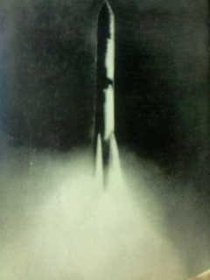
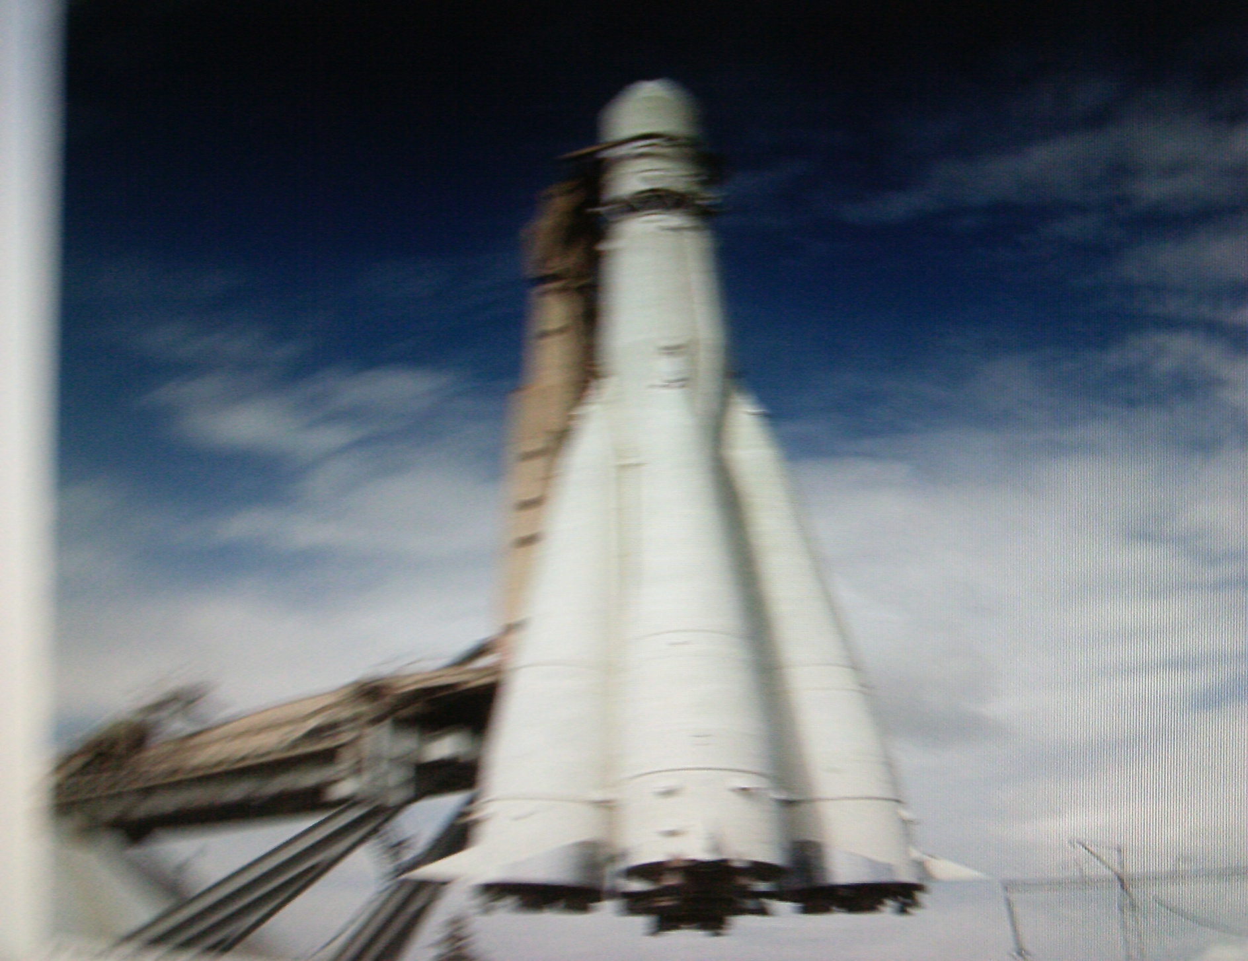

Slide 10
Результат
Проведённая мной работа была сложной, поэтому мне помогала мама.
Мы изучили биографию и деятельность первого космонавта Ю.А.Гагарина,.
Результатом нашей работы стала данная презентация о жизни космонавта
Так какое же богатство дал людям Гагарин?
Гагарин отдавал, прежде всего, свои знания, достижения, которые люди использовали и передавали потомкам.
Чтобы сохранить память о великом космонавте Ю.А. Гагарине были созданы музеи и памятники.

Slide 11
Список используемой литературы
-Книги:
Ю.Зверев « Ю.А. Гагарин на земле Саратовской.»
-Электронные ресурсы:

Slide 12
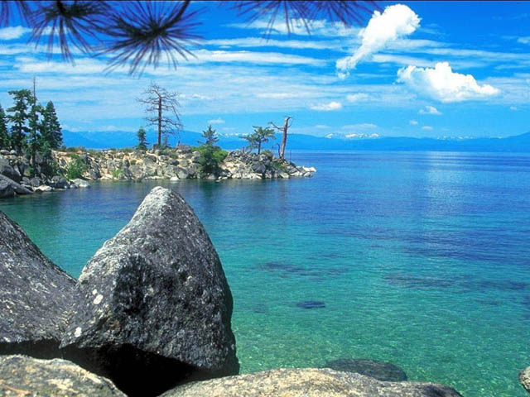
Спасибо за внимание!

